Slide 1
Programmazione Imperativa
Francesco Pugliese, PhD
neural1977@gmail.com

Slide 2
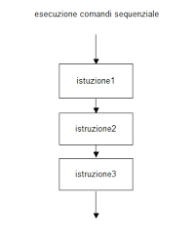
Programmazione Imperativa
La Programmazione Imperativa (Imperative Programming) è un paradigma della programmazione informatica in cui il programma descrive i passaggi che modificano lo stato del computer.
Questa programmazione dice esplicitamente al computer 'come' realizzare qualcosa, invece che concentrarsi sul 'cosa' (prerogativa invece della programmazione dichiarativa, di cui fa parte la programmazione funzionale).

Slide 3
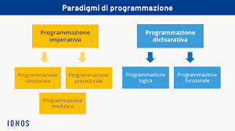
Programmazione Imperativa
La Programmazione Procedurale e la Programmazione Orientata agli Oggetti (OOP) sono tipologie specifiche di programmazione imperativa.
Sono quindi linguaggi di programmazione imperativi alcuni dei linguaggi più diffusi nella moderna programmazione, come la famiglia C, C# e C++, Go, Java, PHP, Python e Ruby.

Slide 4
Bibliografia
https://www.geekandjob.com/wiki/programmazione-imperativa#:~:text=La%20programmazione%20imperativa%2C%20o%20imperative,modificano%20lo%20stato%20del%20computer.

